Slide 1
УДАРЕНИЕ

Slide 2
Задача урока:
1.Определить что такое «ударение».
2. Выяснить роль ударения в русском языке.

Slide 3
Замо(г,к)
Замок - замки
Атла(з,с)
Атлас - атласы
Кру(ж,ш)ки
Кружки - кружечки

Slide 4

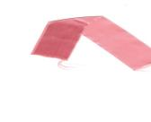

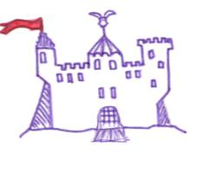

Атлас
Атлас
Замок
Замок
Кружки
Кружки

Slide 5


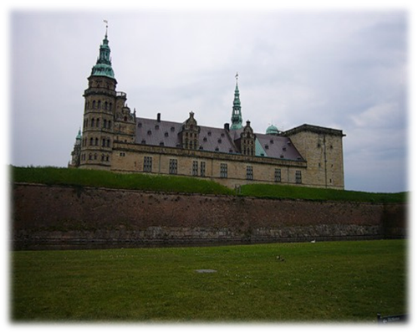

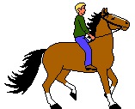
Замок
Замок
Купив жене кольцо
в подарок,
Ворота он открыть не смог:
Сэр Генри возвращался
в замок.
Дворецкий поменял
замок.
Notes:
5

Slide 6
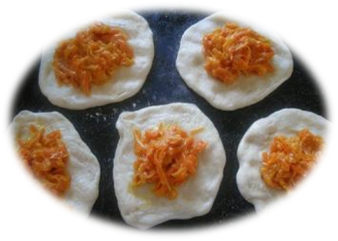
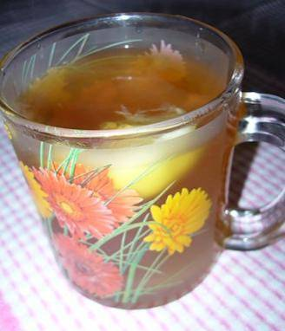
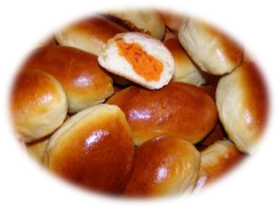
Кружки
Кружки
Из теста сделали кружки.
Компот налили в кружки:
Из них слепили пирожки,
- Отведайте, подружки!
Notes:
6

Slide 7

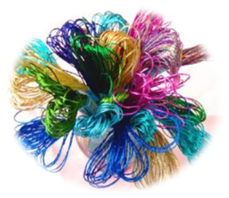
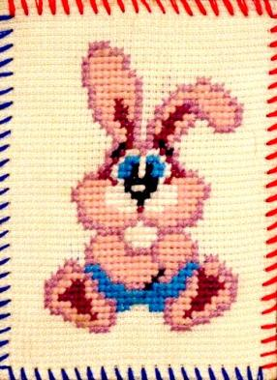
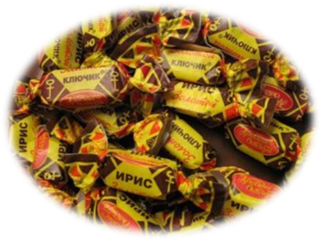
Ирис
Ирис
Утром лакомка Денис
Нам для вышивки сгодились
Покупал себе ирис.
Нитки, что зовутся ирис!
Notes:
7

Slide 8
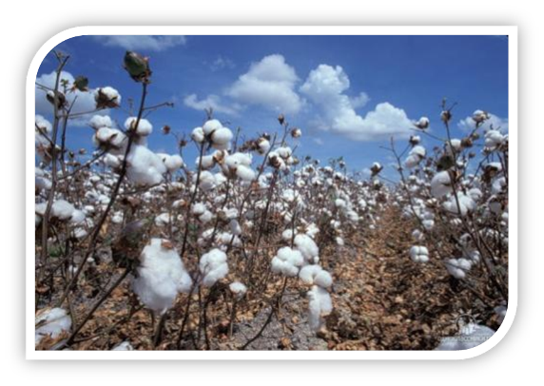
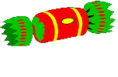
Хлопок
Хлопок
Распахали
сотню соток,
Посадили
в поле хлопок.
У хлопушки
с ниткой бок:
Дёрнул нитку и – хлопок!
Notes:
8

Slide 9

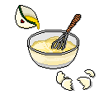
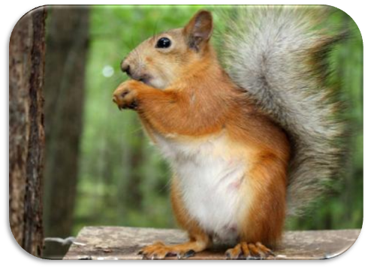
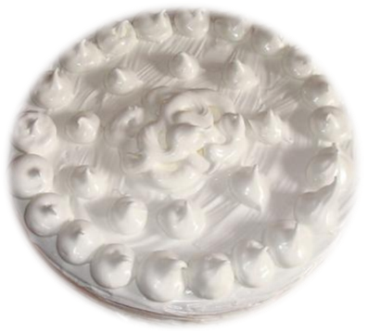
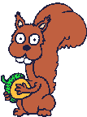
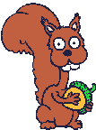
Белки
Белки
На ветку дуба
Сели белки,
Шеф-повар просит нас:
«Сынки!
Устроив в роще
посиделки.
Для торта сбили бы
белки!»
Notes:
9

Slide 10
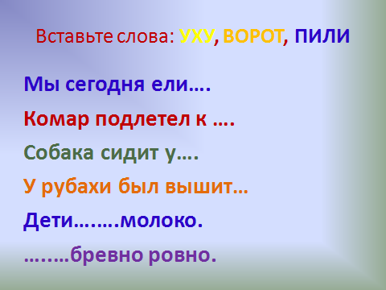

Slide 11
Я повторил на уроке…..
Мне понравилось……
Мне не понравилось……
Кто, по-вашему, хорошо работал….
Кто мешал….
За что ты можешь себя похвалить….
За что ты можешь себя поругать….
Я для себя на уроке узнал….

